Slide 1
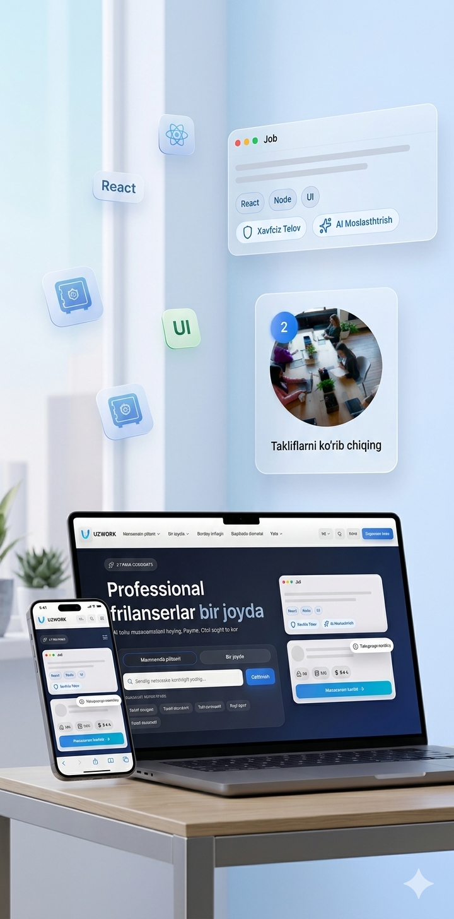


UzWork
O'zbekistondagi yagona bo’lgan freelancerlar platformasi.

Slide 2

Bozordagi Muammolar
Nima uchun mavjud tizimlar nafaqat foydasiz, balki biznes va frilanserlar uchun xavfli?

Slide 3
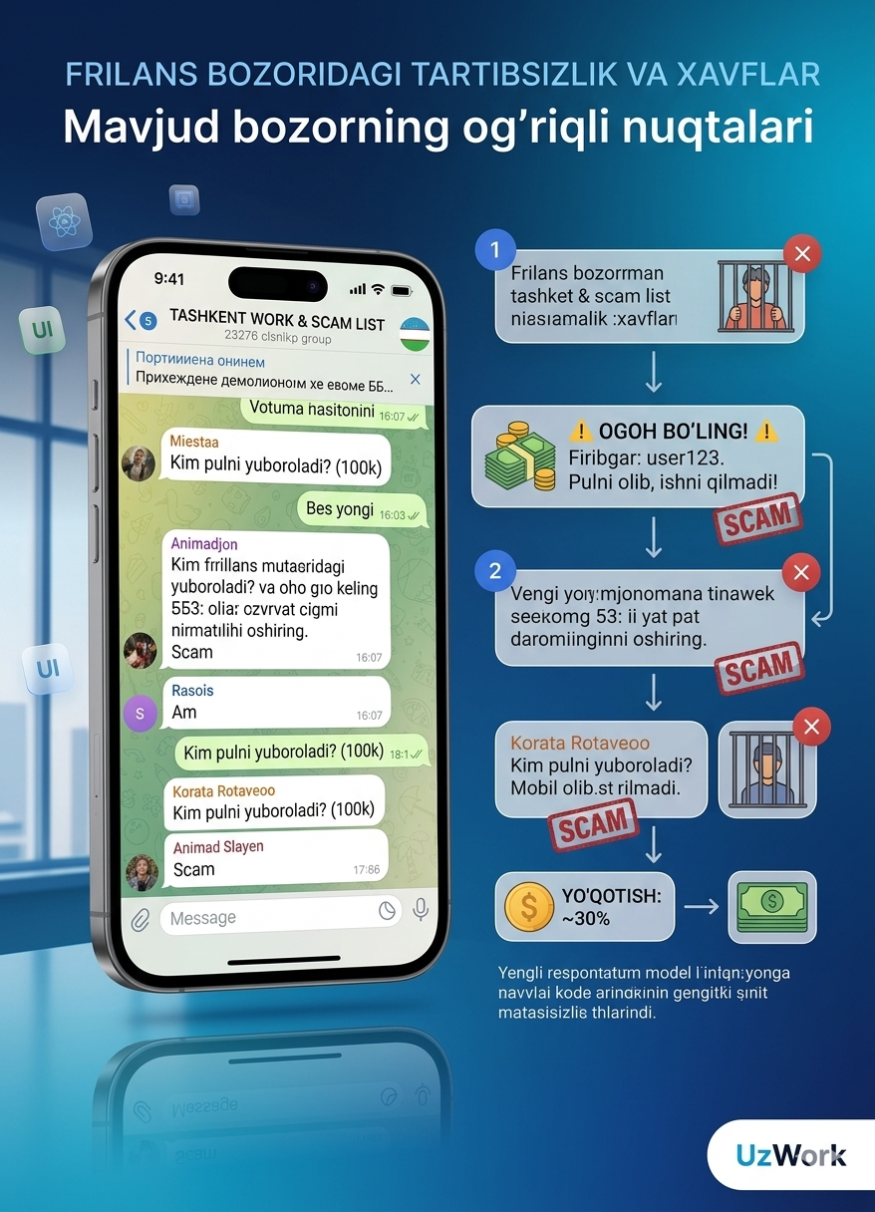





Bozordagi asosiy muammolar
Telegram tartibsizligi
To'lov xavfsizligi yo'q
    Nazoratsiz guruhlar
    Yuqori firibgarlik (scam) darajasi
    Mablag'ni yo'qotish xavfi
    Kafolatsiz bitimlar
Xalqaro to'siqlar
    Upwork/Fiverr: pul yechish qiyin
    Til va valyuta muammolari

Slide 4













Bizning yechim
AI Saralash
Escrow Tizimi
Milliy to'lovlar
Neyrotarmoq loyiha uchun eng munosib mutaxassislarni avtomatik topib beradi.
Mablag'lar kafolatlanadi. Ish muvaffaqiyatli topshirilgachgina pul o'tkaziladi.
UzCard va Humo orqali to'g'ridan-to'g'ri, yashirin komissiyalarsiz to'lovlar.
Ishonchlilik
B2B qulayliklar
Lokalizatsiya
Shaxsni majburiy tasdiqlash (KYC) orqali firibgarlik (scam) xavfi yo'q qilinadi.
Kompaniyalar uchun elektron shartnomalar va qonuniy hamkorlik infratuzilmasi.
O'zbek tilidagi qulay interfeys va mahalliy bozor mentalitetiga moslashuv.

Slide 5
Bozor Tahlili
TAM $3B
SAM $600M
SOM $50M
SOM ($50M): Dastlabki 3 yillik faoliyat davomida platforma orqali amalga oshiriladigan tranzaksiyalar aylanmasining (GMV) maqsadli hajmi.
O'zbekistonda 2.5 mln+ o'zini o'zi band qilgan mutaxassislar mavjud. Bizning strategik maqsadimiz — 2028-yilga kelib mintaqaviy bozorning 20% ulushini UzWork platformasida birlashtirish.

Slide 6

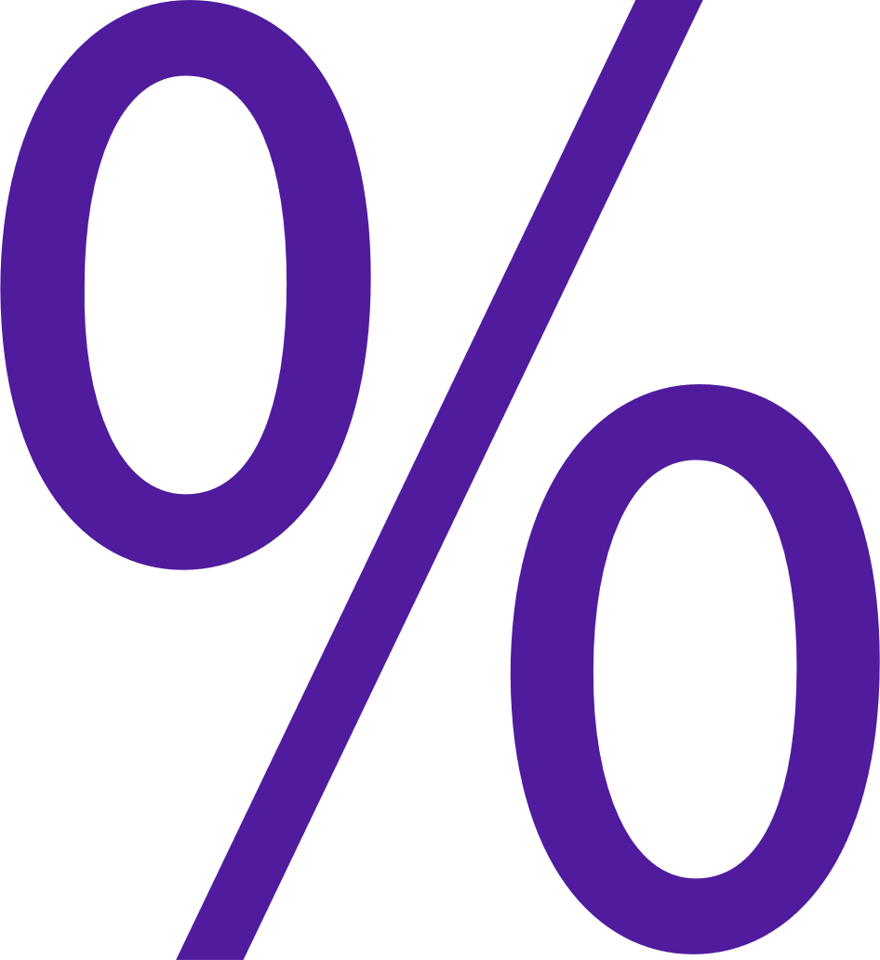


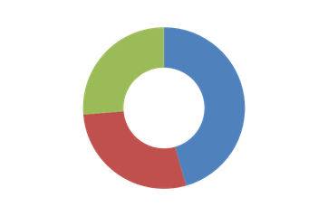

Biznes Model
Loyihalar Komissiyasi
Premium Obunalar
Taklif jonatish
Muvaffaqiyatli yakunlangan har bir loyihadan 10% komissiya olinadi.
Frilanserlar uchun qidiruvda TOP o'rinlar va qo'shimcha takliflar yuborish imkoniyati.
Mijoz mutaxassisga to'g'ridan-to'g'ri so'rov yuborganda olinadigan kichik xizmat haqi.
Daromad Strategiyasi
Bizning asosiy daromad manbamiz platforma orqali o'tadigan tranzaksiyalar hajmi hisoblanadi.
Foydalanuvchilar soni ortishi bilan Premium obunalar ulushi 30% gacha o'sishi prognoz qilinmoqda.

Slide 7


Raqobat Ustunligi
Xususiyatlar | UzWork | Telegram | Upwork
Xavfsiz Bitim (Escrow)
UzCard / Humo to'lovlari
Lokalizatsiya
Komissiya miqdori 10%

Slide 8






Bozorga Kirish Strategiyasi
IT Ta'lim (B2C)
Instagram Target
10,000+ Foydalanuvchi
B2B Aksiyasi
IT-markazlar (Najot Ta'lim, PDP) bitiruvchilarini sifatli kadrlar sifatida ro'yxatdan o'tkazish.
Startaplar va IT Park kompaniyalarini birinchi loyihalarni berishlari uchun 0% komissiya bilan jalb qilish.
Mavjud frilans guruhlarida "Xavfsiz bitim" afzalliklari orqali maqsadli (target) reklamalar berish.
Platformaning O'zbekiston bozorida birlamchi barqarorlashuv nuqtasi (Traction)
Iyun 2026 (MVP)
Avgust 2026
Oktyabr2026
Dekabr 2026

Slide 9

Jamoa va Rejalar
2026 — Ishga tushirish
1
MVP yaratish, doimiy 5000+ foydalanuvchilarni jalb qilish.
2
2027 — O'sish
Foydalanuvchilar sonini kengaytirish va O’zbekiston bozorini 50% egallash.
2028 — Liderlik
3
Markaziy Osiyo bozorning 20% qismini qamrab olish

Slide 10
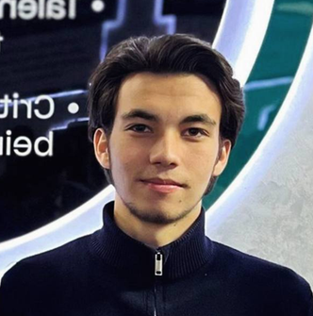
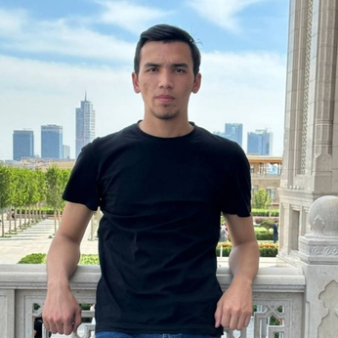
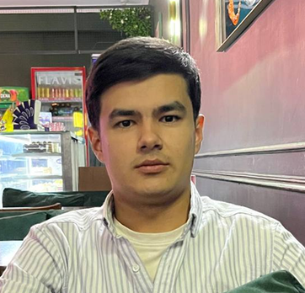
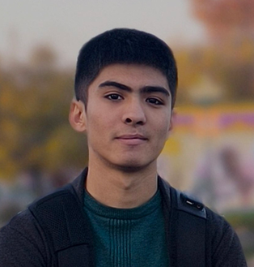
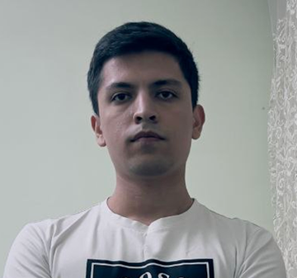
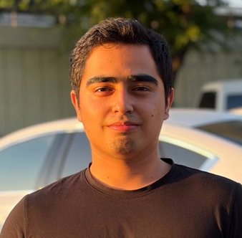
Kemadagilar
Og’abek Mannonov
Founder & CEO
Ahmadjon Nigmatullayev
DevOps & AI Engineer
Muhammadali Adhamov
Frontend Developer
Muhammadullo Azamov
Frontend Developer
Shoxrux Rahmatullayev
Backend Developer
Ibrohim Rajabov
Yurist

Slide 11



Investitsiya So'rovi
Jamoani Kengaytirish
Pre-Seed Round
Senior dasturchilar, mijozlarni qo'llab-quvvatlash va yuridik bo'lim.
50%
$120 000
10%
Marketing va Sotuv
Dastlabki 5,000 foydalanuvchini jalb qilish, B2B aksiyalar va SMM.
30%
12 oylik operatsion byudjet
Ushbu mablag' platformani O'zbekiston bozorida to'liq mustahkamlash va 2027-yilgi 150,000 foydalanuvchi maqsadiga erishish uchun sarflanadi.
Infratuzilma
Server quvvatlarini oshirish, xavfsizlik (Escrow) tizimlari va litsenziyalar.
20%

